Slide 1

Những kỹ năng cần thiết
cho kỹ sư CNTT khi ra trường
Cộng đồng phần mềm Open-Ones
Đại diện: Lê Ngọc Thạch
Tp.HCM, 04/01/2012
Notes:
Bài này trình bày về nhu cầu chất lượng nói chung (không bàn đến các nhu cầu về số lượng) của nguồn nhân lực CNTT

Slide 2
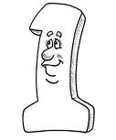



Nội dung
Doanh nghiệp muốn gì ở nhân viên?
Tam giác năng lực
Rèn luyện năng lực như thế nào?
Quảng bá bản thân (bán cái gì?)

Slide 3




Doanh nghiệp muốn gì ở nhân viên
Ba vấn đề ưu tiên của nhà tuyển dụng:
  Tìm kiếm ứng viên phù hợp với công việc, nhiệt tình, hết mình vì tổ chức, cam kết gắng bó lâu dài
  Xây dựng đội ngũ mạnh, kỷ luật, chuyên nghiệp
  Cắt giảm chi phí
Notes:
Phù hợp theo mô tả công việc: kỹ năng, kinh nghiệm, có năng lực đáp ứng được yêu cầu công việc
Thái độ làm việc
Tập thể mạnh: gắng bó, làm việc ăn ý và đoàn kết với nhau
Chuyên nghiệp: bao gồm cả kỷ luật, hành vi ứng xử thích hợp;

Slide 4
Tam giác năng lực
Lãnh đạo
Giao tiếp
Giải quyết vấn đề
Khả năng
Năng lực
Sức khỏe
Động cơ
Tự học
Phát triển CN
Kiến thức
Thái độ
Kỹ năng
Giáo dục
Chứng chỉ
LV nhóm
Trải nghiệm

Slide 5


Rèn luyện năng lực ntn [tt]?
Động cơ/mục tiêu
  Đúng đắn
  Rõ ràng
Thái độ phù hợp
  Hành vi, thói quen tốt
  Đạo đức nghề nghiệp
Next: Project & Skills

Slide 6



Rèn luyện năng lực ntn?
Kỹ năng
  Trải nghiệm
  Phối hợp đồng đội
  Phát triển cá nhân
Next: Project & Skills

Slide 7

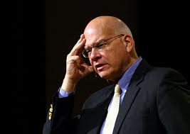

Rèn luyện năng lực ntn? (tt)
Bạn là người năng động?

Slide 8



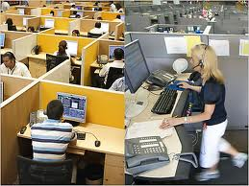
Trải nghiệm như thế nào?

Slide 9
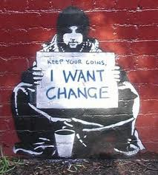


Bạn có thể?

Slide 10
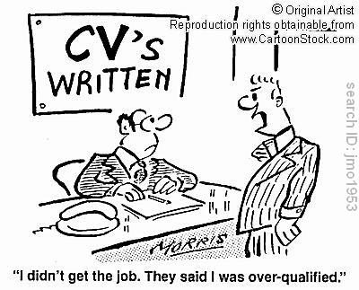
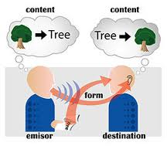
Quảng bá bản thân (bán cái gì?)
Marketing đến đàm phán:
Thể hiện năng lực qua CV
Thể hiện năng lực qua phỏng vấn

Slide 11
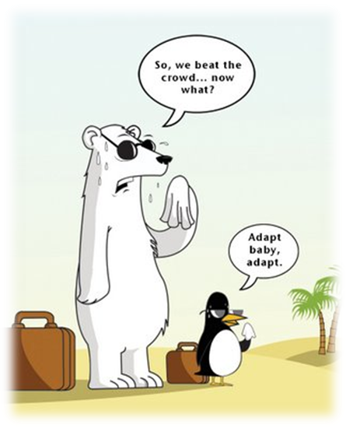
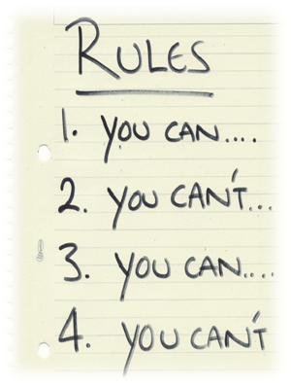
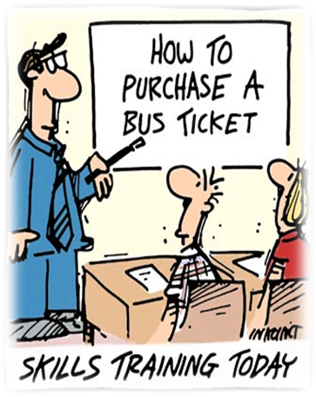
Bán cái gì? (tt)
Duy trì năng lực
Kỷ luật
Học nâng cao kỹ năng
Cập nhật kiến thức để thích ứng với yêu cầu mới

Slide 12



Phát triển cá nhân như thế nào?
Quan hệ/
Cộng đồng
Quy trình
Cố vấn/
Kế thừa

Slide 13
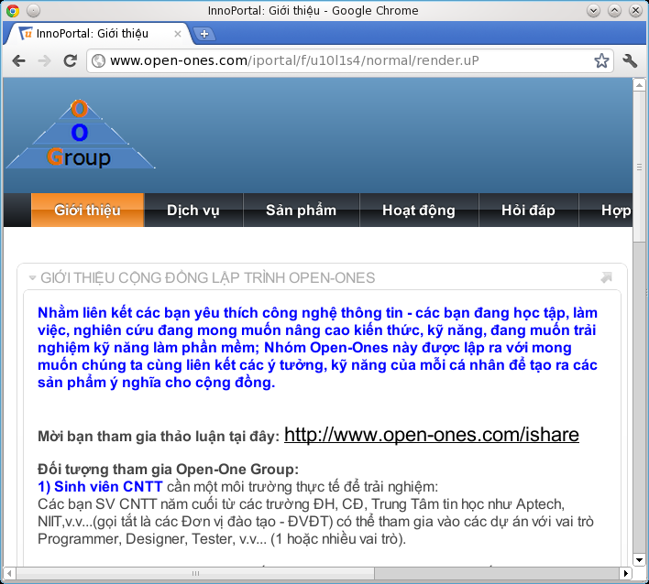
Liên kết như thế nào? (tt)

Slide 14
Tóm tắt
Xác định Động cơ/mục tiêu rõ ràng cho bản thân
Có thái độ, đạo đức nghề nghiệp tốt; rèn luyện hành vi; thói quen tốt
Phát triển tam giác năng lực
Nhóm, quy trình, kế thừa
Next: Project & Skills

Slide 15


Slide 16
Reference
Tổng kết ngày hội nhân sự Việt Nam 2010
Kỷ yếu ngày nhân sự Việt Nam 2011
Đúc kết thực tế công việc, chia sẻ từ thành viên của Cộng đồng Open-Ones http://www.open-ones.com

